Slide 1
多项式和生成函数

Slide 2
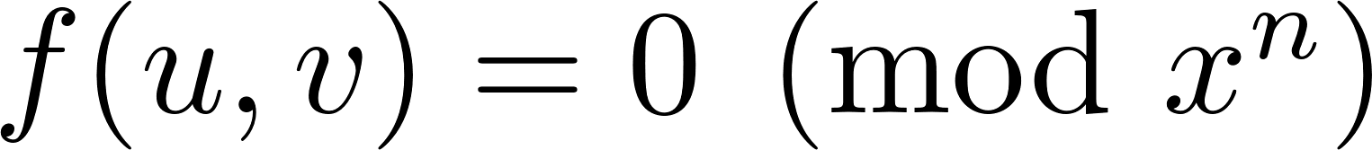
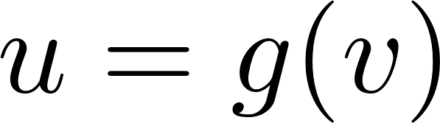
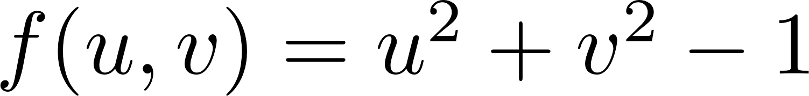
多项式的运算
解多项式方程 ，其中v是给定的多项式，u是需要求解的多项式
为什么不写成 的形式？
可能u，v有某种关系，不方便显式的表示出来
如
隐函数

Slide 3
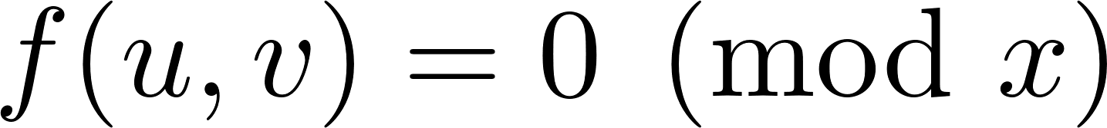
多项式的运算
我们尝试用倍增来解这个方程
首先对于n=1的情况，解方程
对于给定的多项式v，mod x相当于提取出它的常数项
所以实际上是解一个实数方程

Slide 4
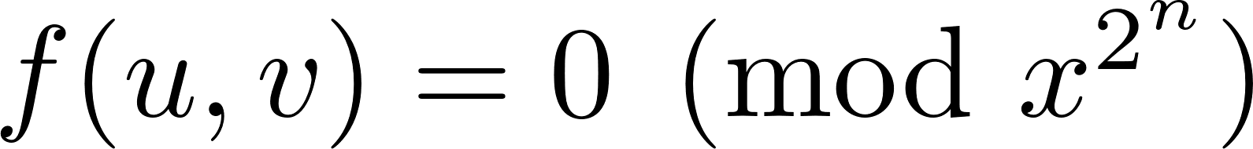

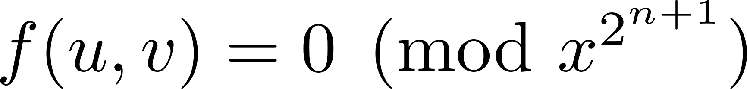
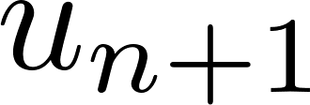
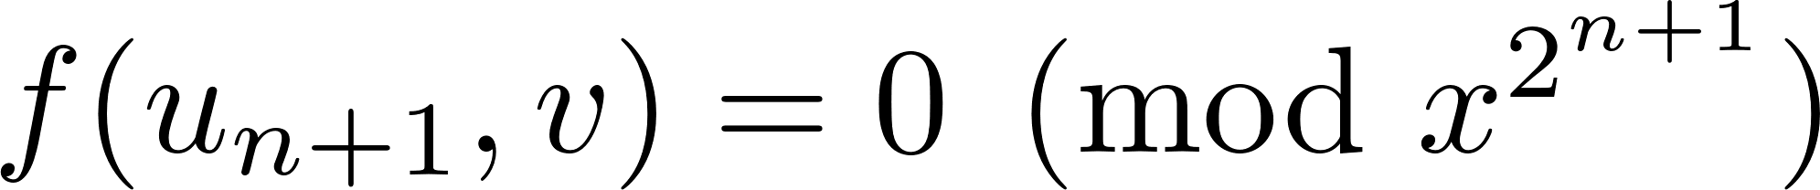
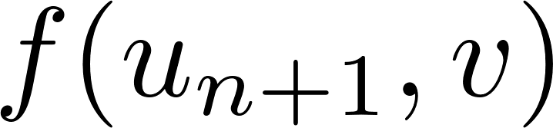
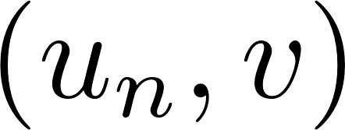
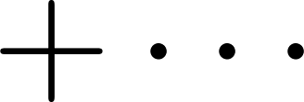
多项式的运算
假设我们求出了 的解
考虑能否推出 的解
假设我们求出了 ，那么有
另一方面，我们把 在 处泰勒展开，有

Slide 5
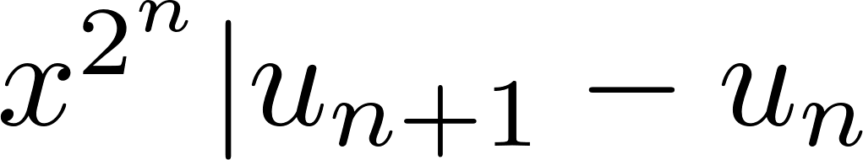
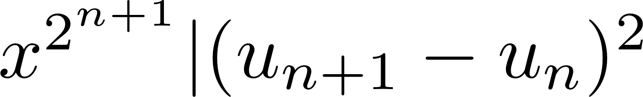
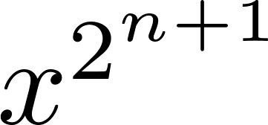
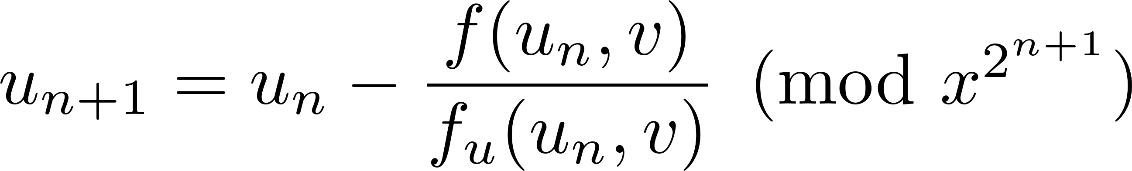
多项式的运算
又因为
所以
故在 中，从第三项开始，后面的项在模 意义下均为0
所以
所以

Slide 6
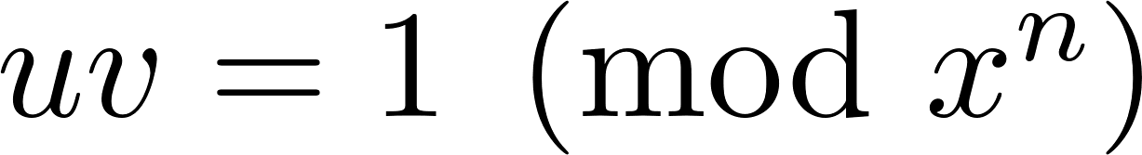
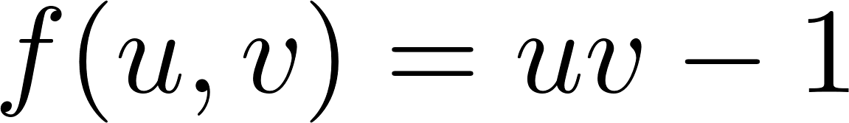
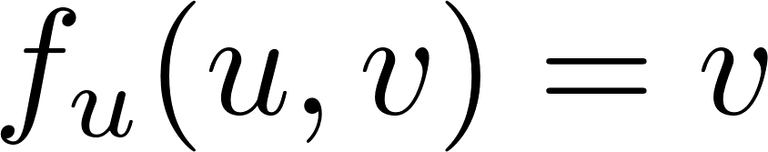
多项式的运算
求mod x^n意义下v的逆
相当于求多项式u，使得
设 ，那么有
相当于解多项式方程

Slide 7
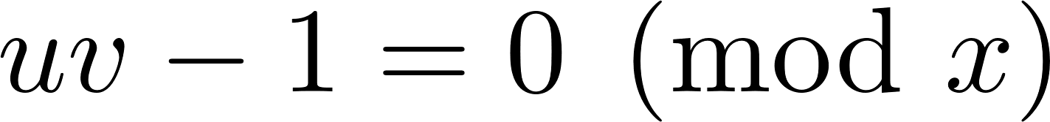
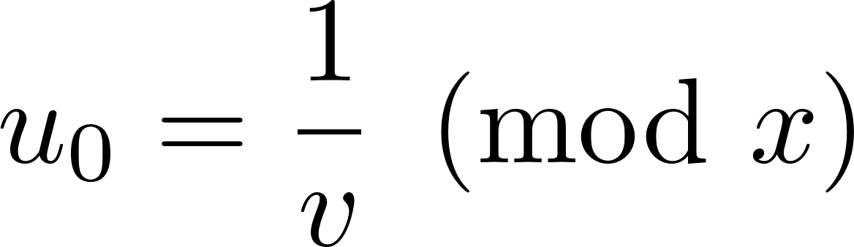
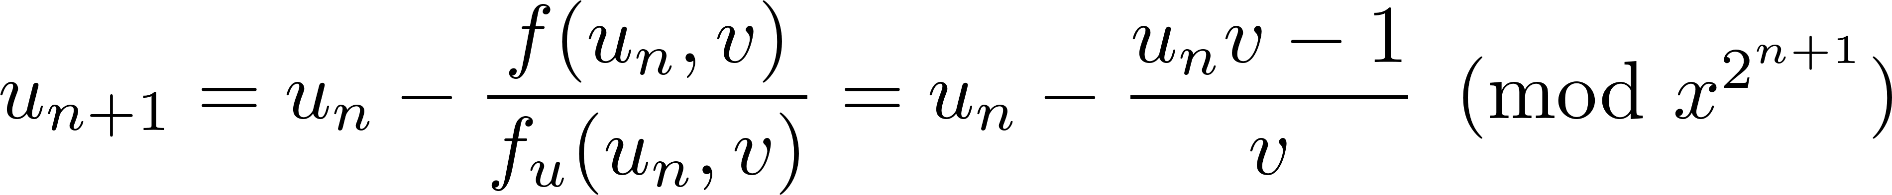
多项式的运算
当n=1时，我们解一个实数方程
显然解是
然后我们用之前的公式倍增：
问题：用多项式求逆解决多项式求逆？

Slide 8
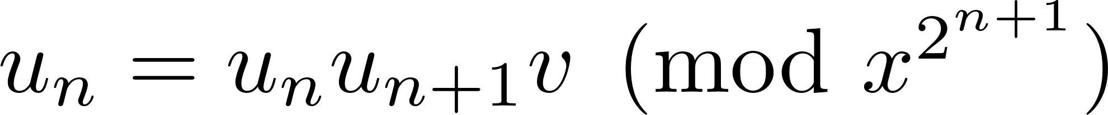
多项式的运算
当n=1时，我们解一个实数方程
显然解是
然后我们用之前的公式倍增：
问题：用多项式求逆解决多项式求逆？
发现在模 的意义下，v的逆是un+1
所以有
化简，得 ？

Slide 9
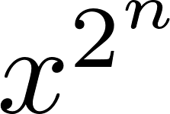
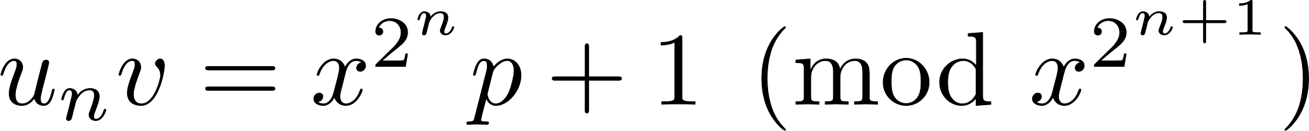
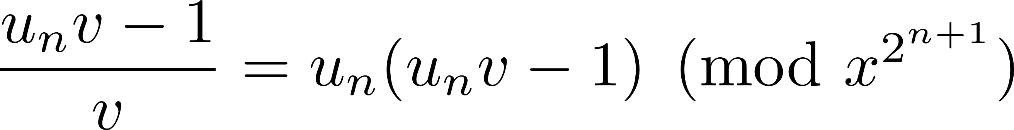
多项式的运算
当n=1时，我们解一个实数方程
显然解是
然后我们用之前的公式倍增：
由于un是v在模 意义下的逆，所以有
所以
所以
所以

Slide 10
多项式的运算
考虑倍增的式子
每次倍增需要算一次多项式减法，三次多项式乘法
T(n)=T(n/2)+O(nlogn)=O(nlogn)

Slide 11
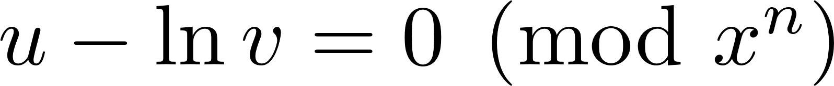
多项式的运算
求mod x^n意义下ln(v)
相当于求多项式u，使得

Slide 12
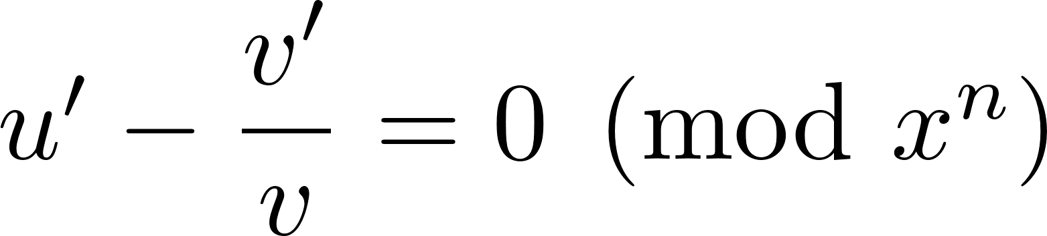
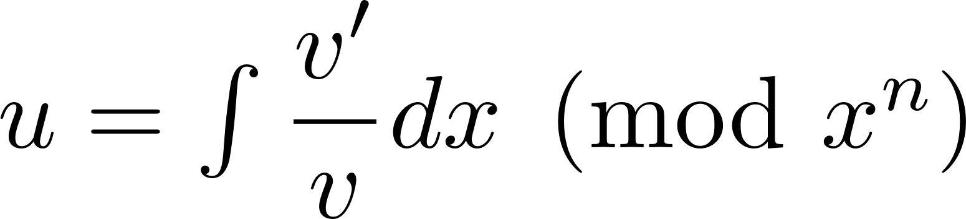
多项式的运算
求mod x^n意义下ln(v)
相当于求多项式u，使得
两边多项式求导（即对x求导），有
两边对x积分，有

Slide 13
多项式的运算
求mod x^n意义下ln(v)
相当于求多项式u，使得
两边多项式求导（即对x求导），有
两边对x积分，有
需要一次多项式求逆，一次多项式求导，一次多项式积分
O(nlogn)

Slide 14
多项式的运算
求mod x^n意义下ln(v)
相当于求多项式u，使得
两边多项式求导（即对x求导），有
两边对x积分，有
问题：设v=1+2x+3x^2，v’=2+6x
在mod x^2意义下，v=1+2x，v’=2还是v’=2+6x？

Slide 15
多项式的运算
求mod x^n意义下ln(v)
相当于求多项式u，使得
两边多项式求导（即对x求导），有
两边对x积分，有
问题：设v=1+2x+3x^2，v’=2+6x
在mod x^2意义下，v=1+2x，v’=2还是v’=2+6x？
都可以，可以用上面的式子验证

Slide 16
多项式的运算
求mod x^n意义下ln(v)
相当于求多项式u，使得
两边多项式求导（即对x求导），有
两边对x积分，有
问题：设v=1+2x+3x^2，v’=2+6x
在mod x^2意义下，v=1+2x，v’=2还是v’=2+6x？
都可以，可以用上面的式子验证
ln(1+2x)=2x，1/v=1-2x

Slide 17
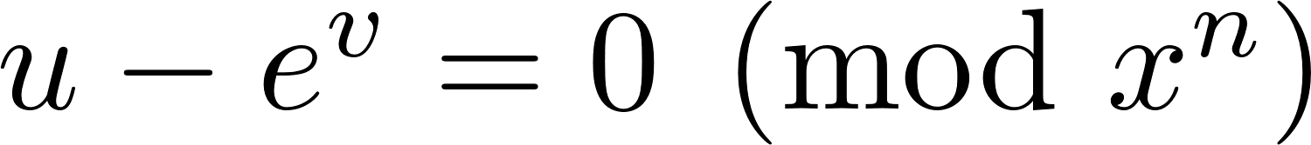
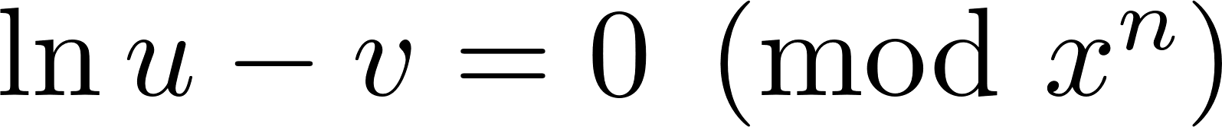
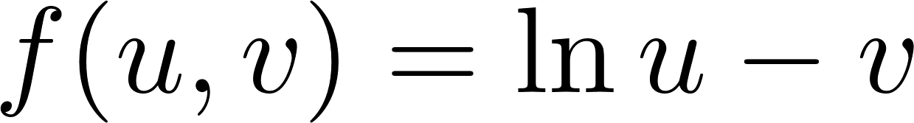
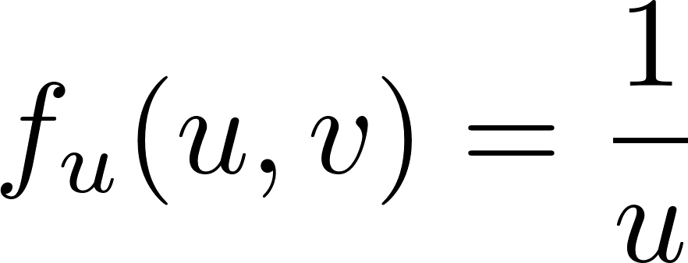
多项式的运算
求mod x^n意义下exp(v)
相当于求多项式u，使得
两边取对数，有
设 ，那么有
相当于解多项式方程

Slide 18
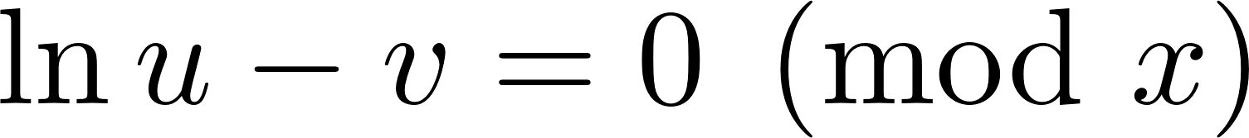
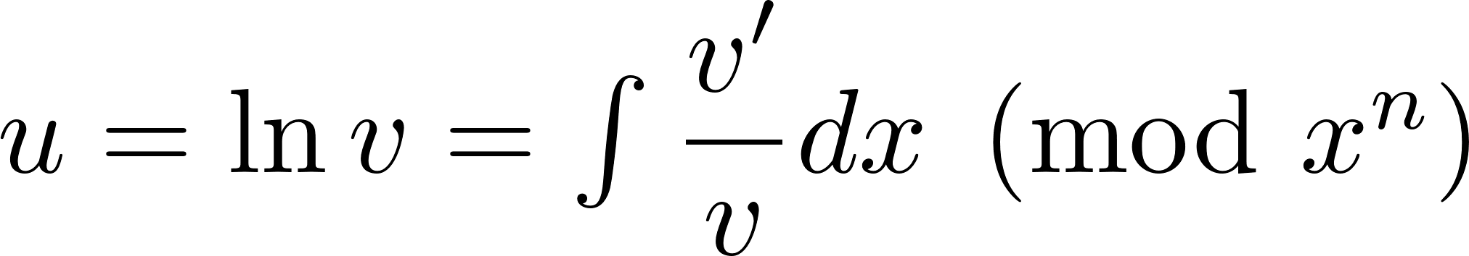
多项式的运算
当n=1时，我们似乎要解一个实数方程
回忆多项式取对数
所以ln(u)和v没有常数项，如果v有常数项，那么这个方程无解

Slide 19
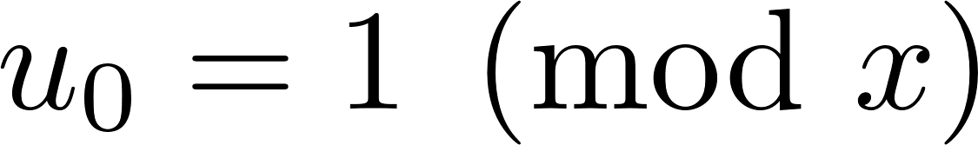
多项式的运算
当n=1时，我们似乎要解一个实数方程
回忆多项式取对数
所以
然后我们用之前的公式倍增：
每次倍增需要求一次多项式取对数，两次多项式加法，一次多项式乘法
T(n)=T(n/2)+O(nlogn)=O(nlogn)

Slide 20
多项式的运算
多项式的带余除法
给出多项式u,v，求多项式q,r，使得u=v*q+r

Slide 21
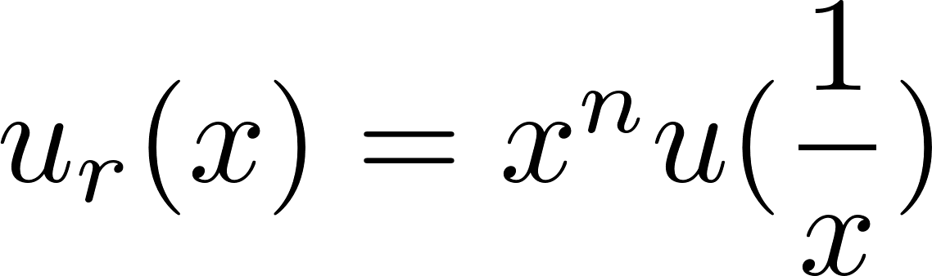
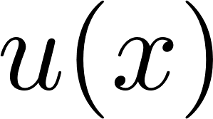
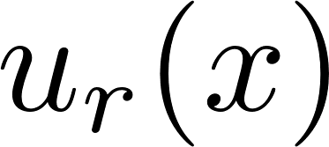
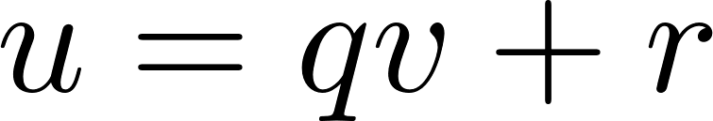
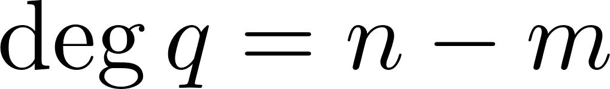
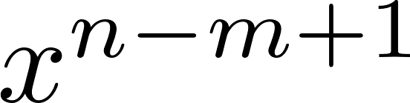
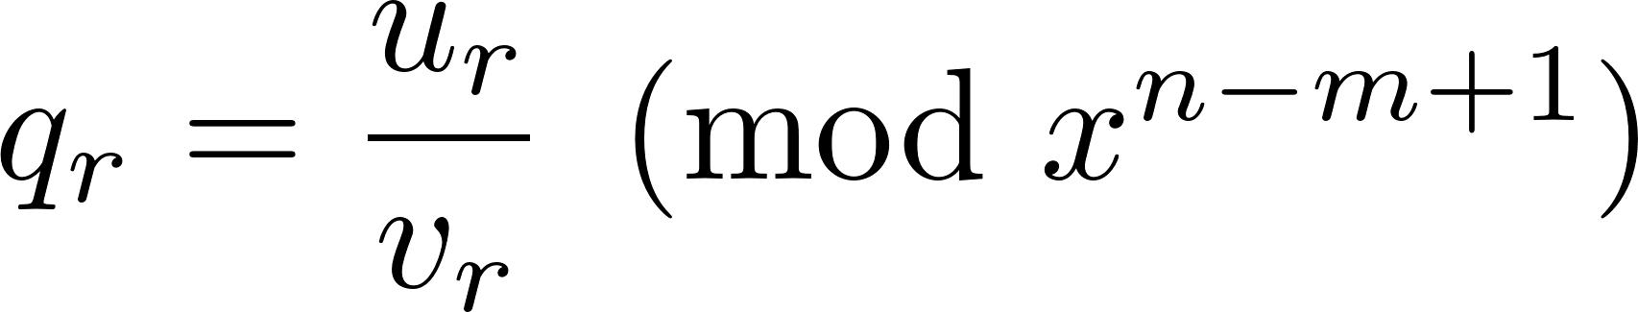
多项式的运算
假设 ，令
相当于把 的系数反转得到
假设 ，那么有
即
由于 ，所以对上式同时模 不会对q造成影响
所以有
故
此处用一次多项式求逆即可

Slide 22
多项式的运算
在求出qr之后把多项式的系数反转，得到q
然后就可以算出r=u-qv
系数反转的复杂度是O(n)，算r需要一次多项式乘法和减法，故计算q和r的时间复杂度都是O(nlogn)

Slide 23
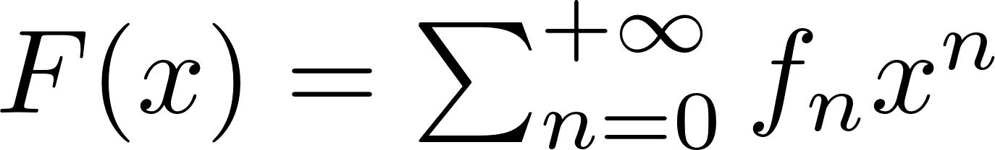
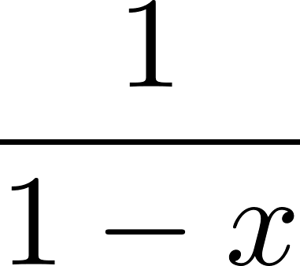
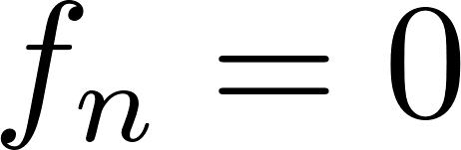
普通生成函数
也叫OGF
用函数生成数列
一个函数F的麦克劳林展式的各系数对应一个数列f
如x+1对应于(1,1,0,…,0,…)
对应于(1,1,…,1,…)
为了叙述方便，我们规定对于所有的负整数n，
所以x+1对应于(…,0,…,0,1,1,0,…,0,…)， 对应于(…,0,…,0,1,1,…,1,…)

Slide 24
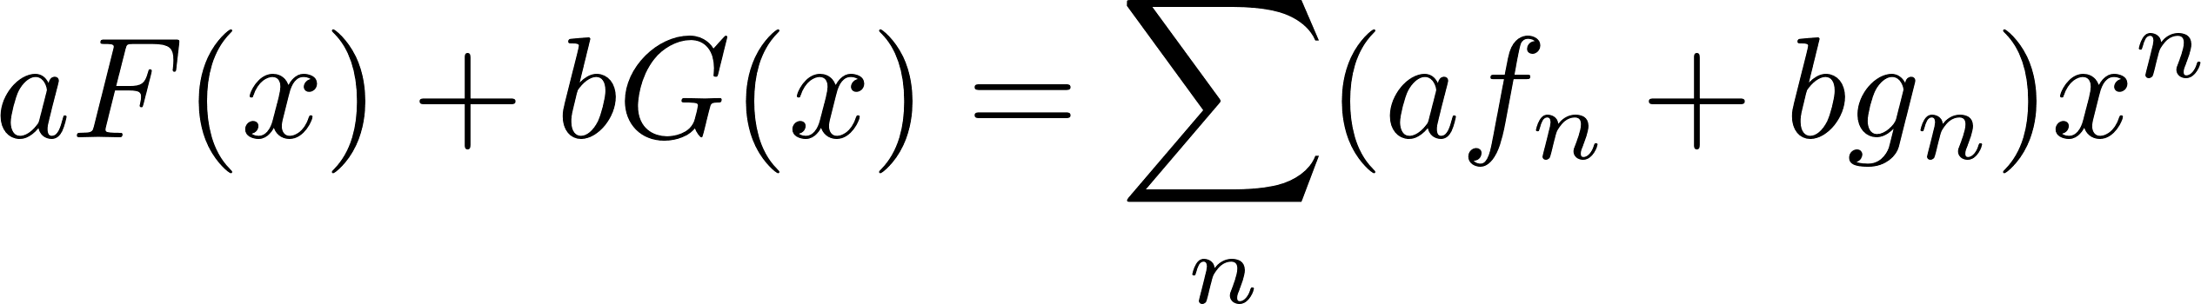
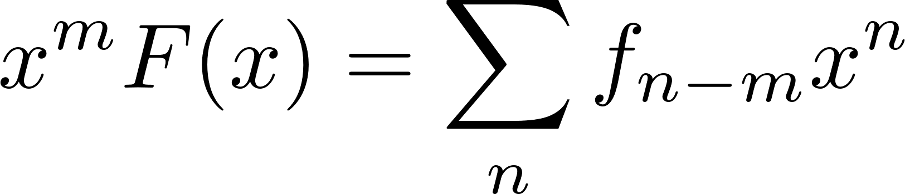
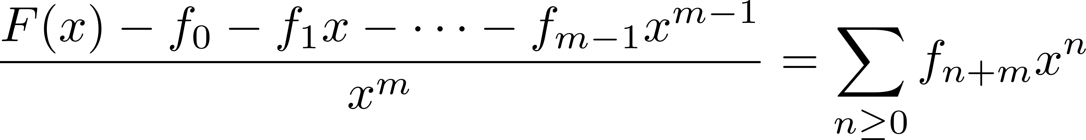
普通生成函数
一些简单的运算：
两个函数的线性组合对应于两个序列的线性组合
乘以x^m对应于右移一个序列m项
向左移一个序列m项

Slide 25
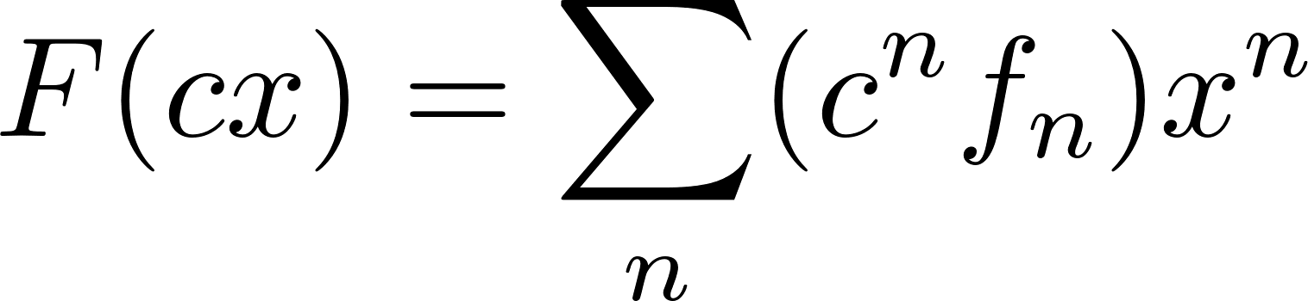
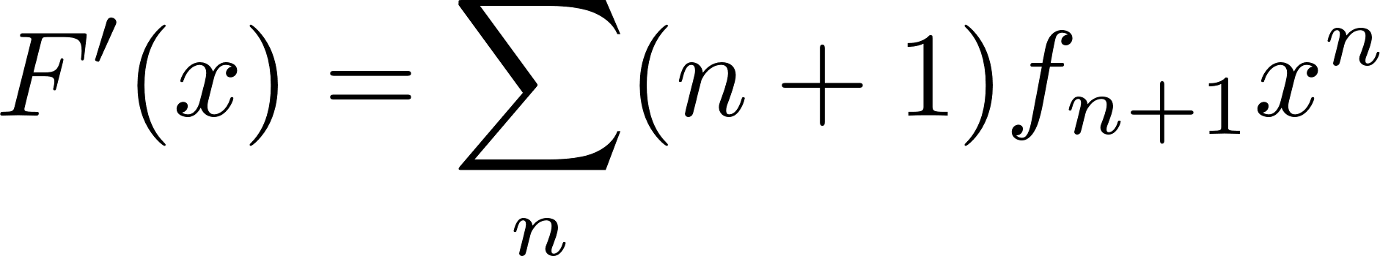


普通生成函数
一些简单的运算：
变量代换
微分
积分

Slide 26


普通生成函数
一些简单的运算：
函数的乘积对应序列的卷积
序列的前缀和

Slide 27




普通生成函数
一些有用的序列：
二项式序列 由 生成
考虑 生成什么序列
调和级数 由 生成

Slide 28
普通生成函数
一个提取序列偶数项的方法

Slide 29
普通生成函数
先不考虑生成函数的组合意义，我们用它解递推式
主要分以下四步：
1.用一个通式表示出fn，要求对所有整数n（含负数）都成立
2.用x^n乘上面的通式的两边，并对所有n求和。左边是f对应的生成函数F(x)，右边也想办法把它变换成含F(x)的式子
3.解上面的方程，解出F(x)
4.求F(x)的麦克劳林级数，得到fn
下面我们来用这种方法算几个例子

Slide 30

普通生成函数
考虑fib数列
对n>=2和n<=0的情况， 成立
n=1时， 不成立
我们改写一下这个式子，使之不依赖两个给定的初值
这样完成了第一步

Slide 31

普通生成函数
对于
第二步，两边同乘x^n，并对所有n求和，再变换，有

Slide 32

普通生成函数
因此我们有
第三步，解关于F(x)的方程，显然有
第四步，我们可以把下面的二次式拆成一次式，得到fn，也可以求F(x)的麦克劳林级数
在解关于F(x)的方程时，如果很难解，可以考虑用多项式的牛顿迭代法

Slide 33


普通生成函数
考虑catalan数列
对n>=1和n<0的情况，原式成立
n=0时， 不成立
我们改写一下这个式子，使之不依赖两个给定的初值
这样完成了第一步

Slide 34

普通生成函数
对于
第二步，两边同乘x^n，并对所有n求和，再变换，有

Slide 35



普通生成函数
因此我们有
第三步，解关于F(x)的方程，用二次求根公式，有
应该取负的
所以有

Slide 36

普通生成函数
现在我们考虑OGF的组合意义
有一个组合对象构成的集合A，每个元素有各自的“大小”|a|
对于给定的n，大小为n的元素数目是有限的，设为An
具体来说，A可以表示所有满足题意的方案，A中的某个元素表示满足题意的一种方案，方案的“大小”表示这个方案的某种规模，An表示规模为n的方案数。
可以定义 为A的OGF

Slide 37
普通生成函数
有两个组合对象构成的集合A和B
定义C是A和B的并集（c是a或b）
那么有C(x)=A(x)+B(x)
定义D是A和B的笛卡尔积
定义有序对d=(a,b)的大小|d|=|a|+|b|
那么有D(x)=A(x)B(x)

Slide 38

普通生成函数
有一个组合对象构成的集合A
定义 是A中元素排成的序列（n元笛卡尔积）组成的集合
一个序列的大小定义为各元素大小之和
如A={“0”,”1”}， 表示01串
的OGF

Slide 39
普通生成函数
背包计数问题
有k种物品，每种物品有容量vi和数量ni
问组合出容量为V的方案数

Slide 40
普通生成函数
假设背包有无穷种物品，每种物品的体积为i，个数也无限
那么就可以求出把一个正整数拆分成其他正整数和的方案数
例如5=4+1=2+3=1+1+3=1+2+2=1+1+1+2=1+1+1+1+1
共7种方案数
把n的正整数拆分的方案数记作p(n)，p也叫分拆数

Slide 41

普通生成函数
不难得到p(n)的生成函数
两边取对数，有
在mod x^(n+1)意义下可以把无穷乘积和无穷和变为有限的
求右边的麦克劳林展式

Slide 42

普通生成函数
和式 可以在O(nlogn)的时间复杂度内处理出来
然后再对其求多项式exp即可
总的时间复杂度仍为O(nlogn)

Slide 43

指数生成函数
也叫EGF
一个函数F的麦克劳林展式的各系数对应一个数列f
叫指数生成函数的原因是e^x对应序列(1,1,…,1,…)

Slide 44



指数生成函数
一些简单的运算：
两个函数的线性组合对应于两个序列的线性组合
一次积分对应于右移一个序列一项
一次求导对应于左移一个序列一项

Slide 45

指数生成函数
一些简单的运算：
两个函数的乘积
故有
也把序列h叫做序列f和g的二项卷积

Slide 46
指数生成函数
我们再来考虑EGF的组合性质
OGF考虑的是多重集的组合问题
EGF考虑的是多重集的排列问题

Slide 47

指数生成函数
例如有两个红球，三个绿球，绿球只能拿奇数个，从这5个球中取出三个作为一个排列的方案数
我们先考虑作为一个组合的方案数
就是两红一绿，或者三绿
但是两红一绿有三种排列的方式，所以一共是四种
结合二项卷积的式子来理解
虽然取两个红球和一个绿球分别只有一种方案数，但是还要乘以一个多重集排列的方案数，普通卷积没有乘，所以不区分排列的顺序

Slide 48
指数生成函数
有时我们需要考虑带标号的组合对象，如标号图
给n个点的图标号，取定点的下标就是1,2,…,n

Slide 49
指数生成函数
把两个带标号的对象拼接起来
大小是原来两个对象的大小之和
需要保持标号的原有相对顺序
所以也是一个多重集排列的问题

Slide 50

指数生成函数
对于一个带标号组合对象构成的集合A，定义 为A的EGF
有两个组合对象构成的集合A和B
定义C是A和B的并集（c是a或b）
那么有C(x)=A(x)+B(x)
定义D是A和B中两两元素的拼接
那么有D(x)=A(x)B(x)

Slide 51
指数生成函数
有一个带标号组合对象构成的集合A
定义 是A中元素任意拼接的序列组成的集合（拼接时考虑顺序）
的EGF

Slide 52

指数生成函数
设集合A={点a,边bc}
故A拼接A形成的序列，两个点的方案数有2种，三个点的方案数有6种，四个点的方案数有6种
验证：A拼接A得到{<a,b>,<b,a>,<a,bc>,<b,ac>,<c,ab>,<bc,a>,<ac,b>,<ab,c>,<ab,cd>,<ac,bd>,<ad,bc>,<bc,ad>,<bd,ac>,<cd,ab>}

Slide 53

指数生成函数
有一个带标号组合对象构成的集合A
定义 是A中元素任意拼接的集合组成的集合（拼接时不考虑顺序）
的EGF

Slide 54

指数生成函数
设集合A={点a,边bc}
故A拼接A形成的集合，两个点的方案数有1种，三个点的方案数有3种，四个点的方案数有3种
验证：A拼接A得到{{a,b},{a,bc},{b,ac},{c,ab},{ab,cd},{ac,bd},{ad,bc}}

Slide 55


指数生成函数
如一个带标号的简单无向图是若干个连通分量拼接成的集合
G是简单无向图的EGF，C是简单连通图的EGF
所以

Slide 56
指数生成函数
又如集合划分问题
集合S的一个划分是定义为S的两两不相交的非空子集的族，它们的并是S
3个元素的集合{a, b, c}有5种不同的划分方法：
{{a}, {b}, {c}}
{{a}, {b, c}}
{{b}, {a, c}}
{{c}, {a, b}}
{{a, b, c}}

Slide 57


指数生成函数
族是由若干个集合拼接起来的
对于一个集合而言，不能选空集，并且因为划分需要两两不相交，所以对于元素a来说，如果a被选了，后面就不能再选
所以分出1个,2个,…,n个,…的方案数都只有一种，只表示从集合中分出这么多个元素，然后在拼接的时候指定标号
故一个集合分出元素的EGF是
集合的划分的EGF是

Slide 58
指数生成函数
bell数Bn是基数为n的集合划分数目。
之前我们推导出了Bn的EGF是
可以快速求前n个bell数

Slide 59


指数生成函数
第二类Stirling数
S(n,m)表示将n个不同的元素划分成m个集合的方案数
显然
并且我们可以写出第二类Stirling数的EGF
假设m是一个定值，那么有

Slide 60


指数生成函数
根据
不难求得
把m!放到和式里面，有
这是一个卷积的形式，给定n，可以快速算出S(n,m)(1<=m<=n)
给定m，用 可以快速算出前n个S(n,m)

